Slide 1

노래를 넣고 가수를 고른다.
BOB 12th_보안제품개발
성민우, 정태인, 구교민

Slide 2
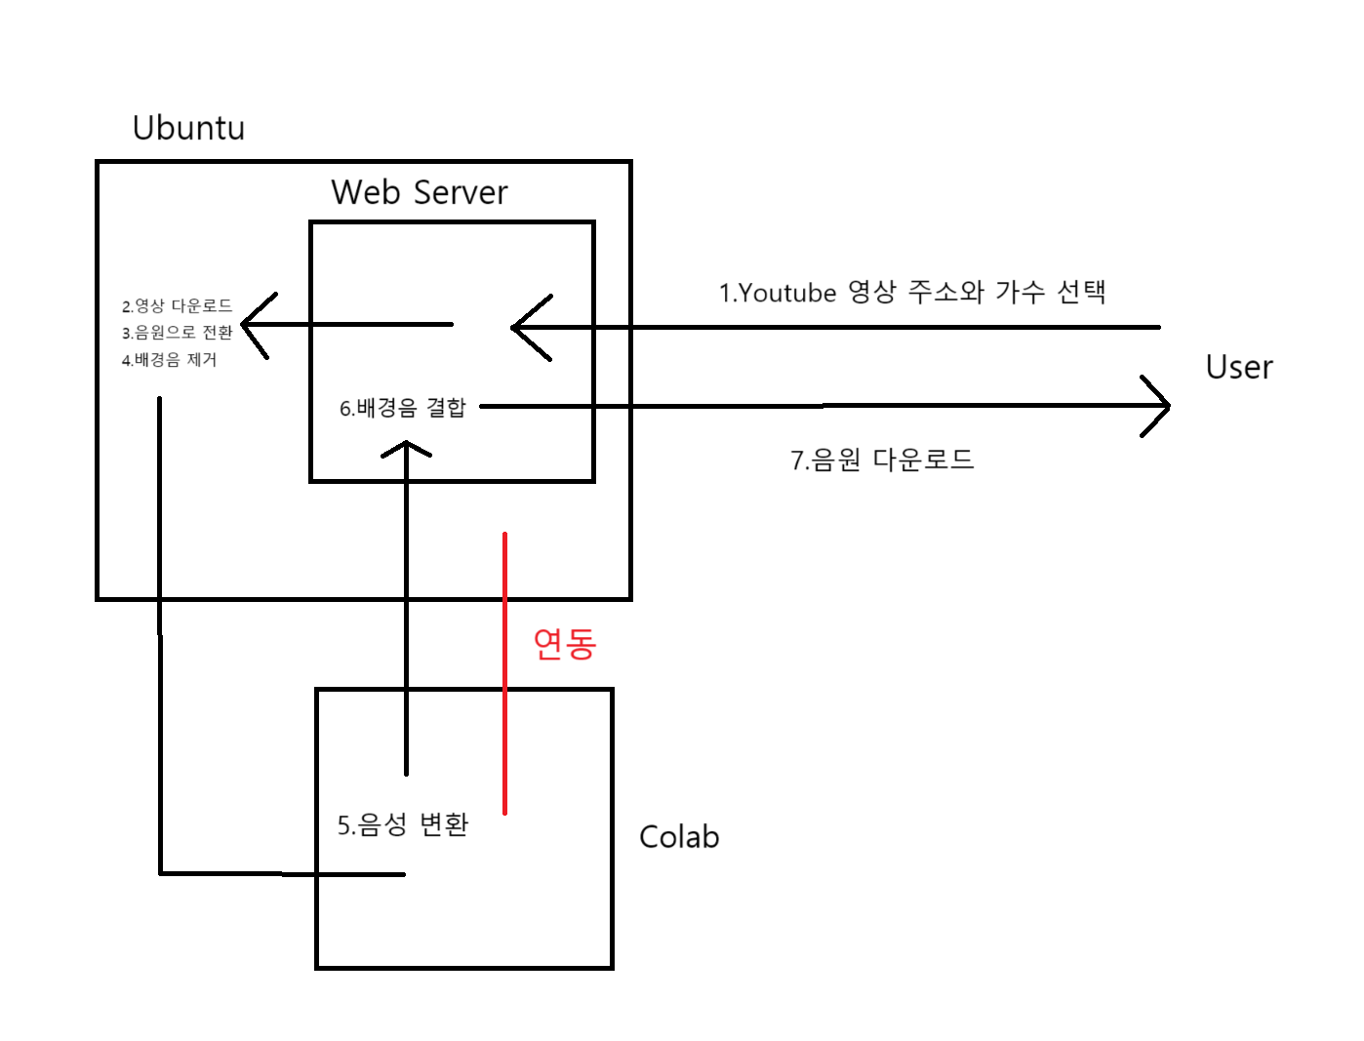

Slide 3
최종 결과
서버 내에서 데이터 전처리 및 학습 뒤에 필요한 과정을 거쳐 하나의 음원 만들기 성공
https://telling-stormy-ear.glitch.me/

Slide 4
감사합니다.

